Slide 1
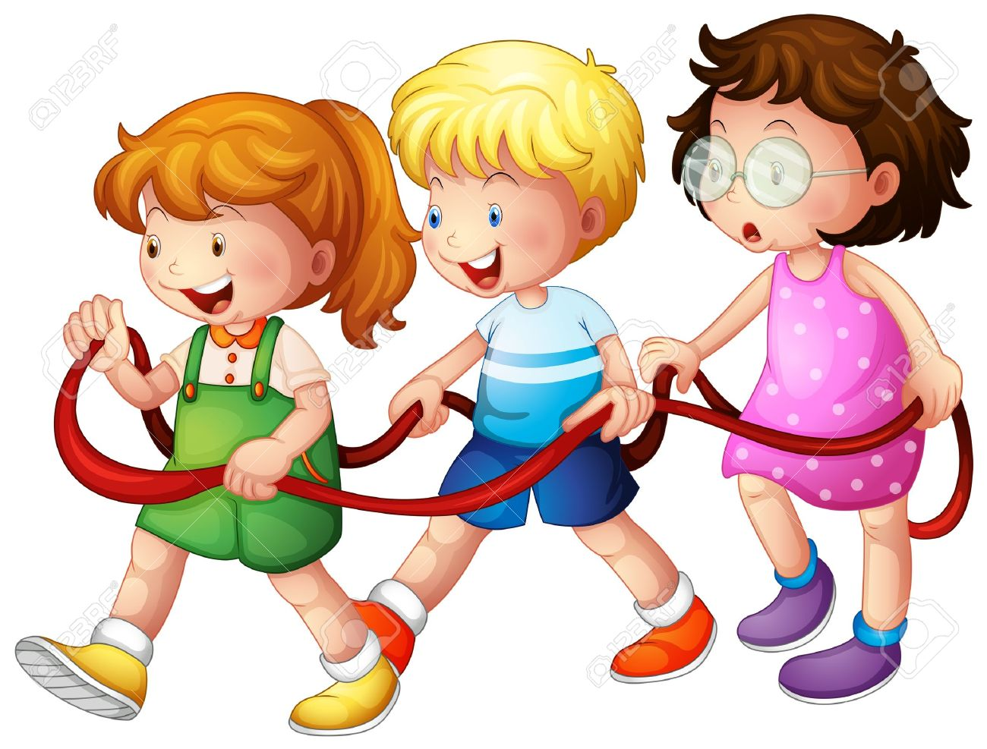
Дидактические игры в логопедической работе по изучению ПДД «ТРАНСПОРТ»
Выполнила учитель-логопед МБДОУ Детского сада № 14 города-курорта Кисловодска
РУСАНОВА НАТАЛЬЯ ИГОРЕВНА

Slide 2
Цель: закрепление полученных знаний на занятиях по ПДД в занимательной игровой форме. Задачи: - проверить знания, умения и навыки детей по теме; - учить применять их в практической деятельности – игре;
развивать познавательный интерес у воспитанников, умение обобщать, анализировать, сравнивать, активизировать их творческую деятельность;
- формировать познавательную мотивацию, словарный запас; - воспитывать интерес к речевым играм.

Slide 3
Игра «Лишняя картинка»
Цель: активизировать словарь детей по теме, развивать мыслительную деятельность, внимание. Ход игры. Детям предлагаются слайды с картинками, логопед просит назвать, что изображено и указать в каждом слайде лишнюю картинку и объяснить, почему она лишняя.

Slide 4
Игра «Лишняя картинка»
1

Slide 5
2

Slide 6
Танкер
3

Slide 7
4

Slide 8
Цель: упражнять детей в согласовании числительных с существительными. Ход игры: Взрослый показывает слайд с изображением предметов (машины, светофоры) и предлагает ребёнку помочь Незнайке сосчитать их.
Например, Один светофор, два светофора, три светофора … шесть светофоров

Slide 9
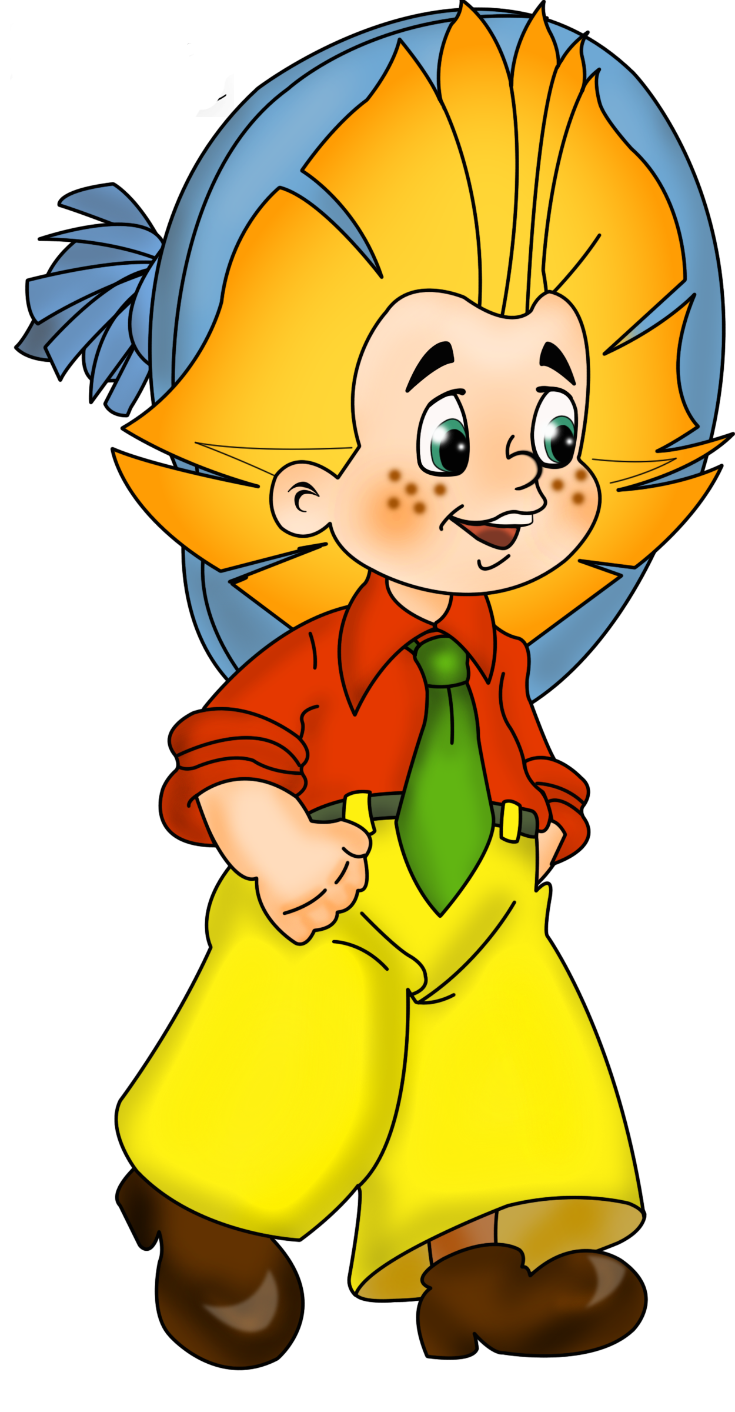

Slide 11
Игра «Отгадай загадку»
Цель: активизировать словарь детей по теме, развивать мыслительную деятельность, внимание. Ход игры. Детям предлагается слайд с картинками, логопед просит, прослушать загадку и среди картинок найти отгадку, потом объяснить, почему именно это отгадка.
С виду он немного грубый, Возит он кирпич, и трубы. Выдержит его спина Даже трактор и слона. Тяжести возить привык По дорогам...
(Грузовик.)
Стой! Машины движутся!
Там, где сошлись пути,
Кто поможет улицу
Людям перейти?
(Светофор.)
Посмотри, силач какой:
На ходу одной рукой
Останавливать привык
Пятитонный грузовик.
(Регулировщик.)
Мимо машина с красным крестом
На помощь больному промчалась бегом.
У этой машины особенный цвет:
Как будто халат белоснежный одет.
(Скорая медицинская помощь.)
Ты скажи-ка мне, приятель, Как зовётся указатель, У дороги что стоит, Скорость снизить мне велит? (Знак дорожный.)
Легковушек столкновение Перекрыло всё движение. И припомнил я в момент, Это что за инцидент. (Авария, ДТП.)
Переезд есть впереди -
Тормози и подожди:
Он опущен - ход сбавляй,
А поднимут - проезжай.
(Шлагбаум.)
Не собака – а с цепью, Не лошадь – а с седлом. (Велосипед.)

Slide 12
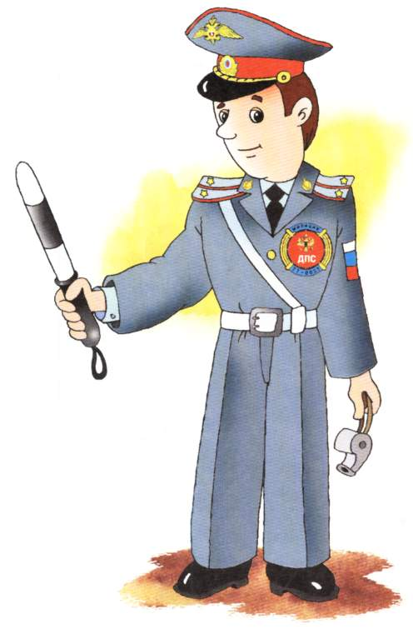
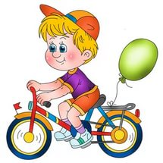
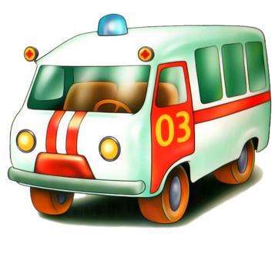
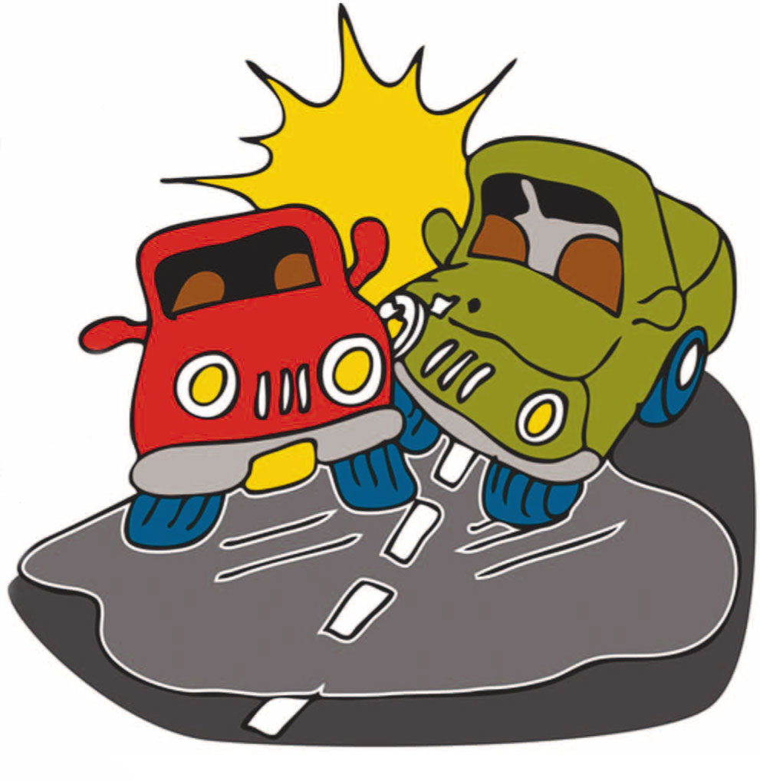
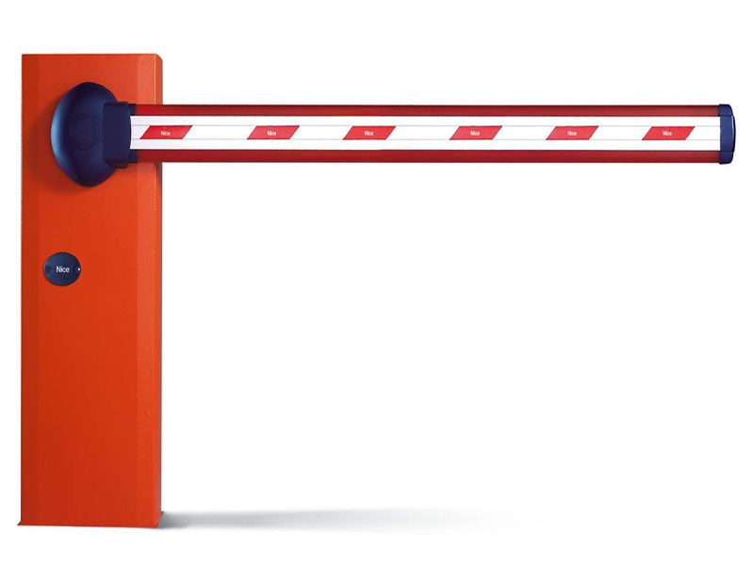
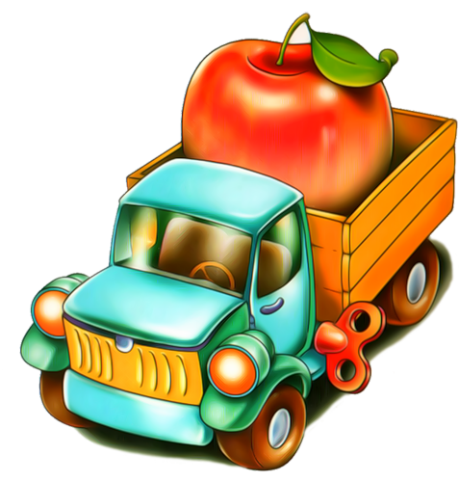

Slide 13
Например: Трактором – тракторист; экскаватором – экскаваторщик; лошадью – всадник или наездник (если верхом на лошади) или кучер (если лошадь запряжена), если военный самолет – летчик, пассажирский самолет - пилот и т.д.
Игра «Назови, кто управляет»
Цель: активизировать словарь детей по теме, развивать мыслительную деятельность, внимание, упражнять в образовании прилагательных от существительных Ход игры. Детям предлагается слайд с картинками, логопед просит помочь Незнайке разобраться: назвать транспортное средство и сказать, кто им управляет.

Slide 14
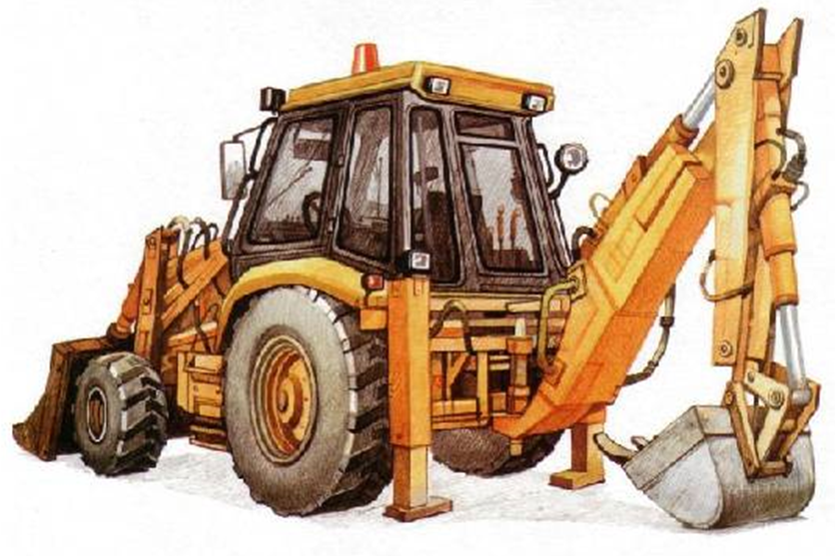
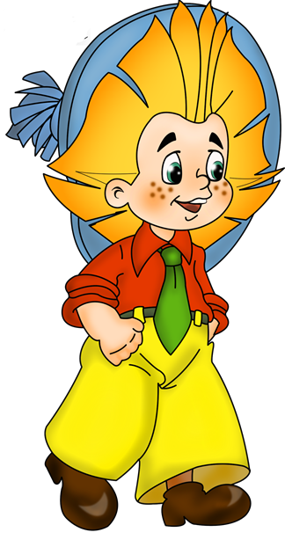

Slide 15
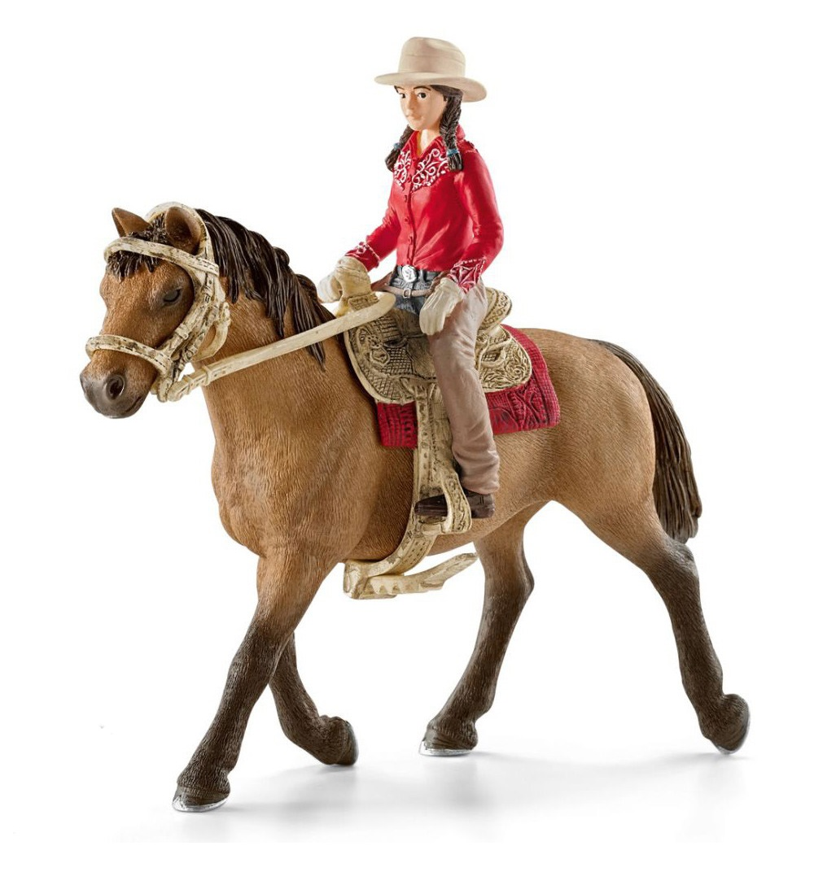
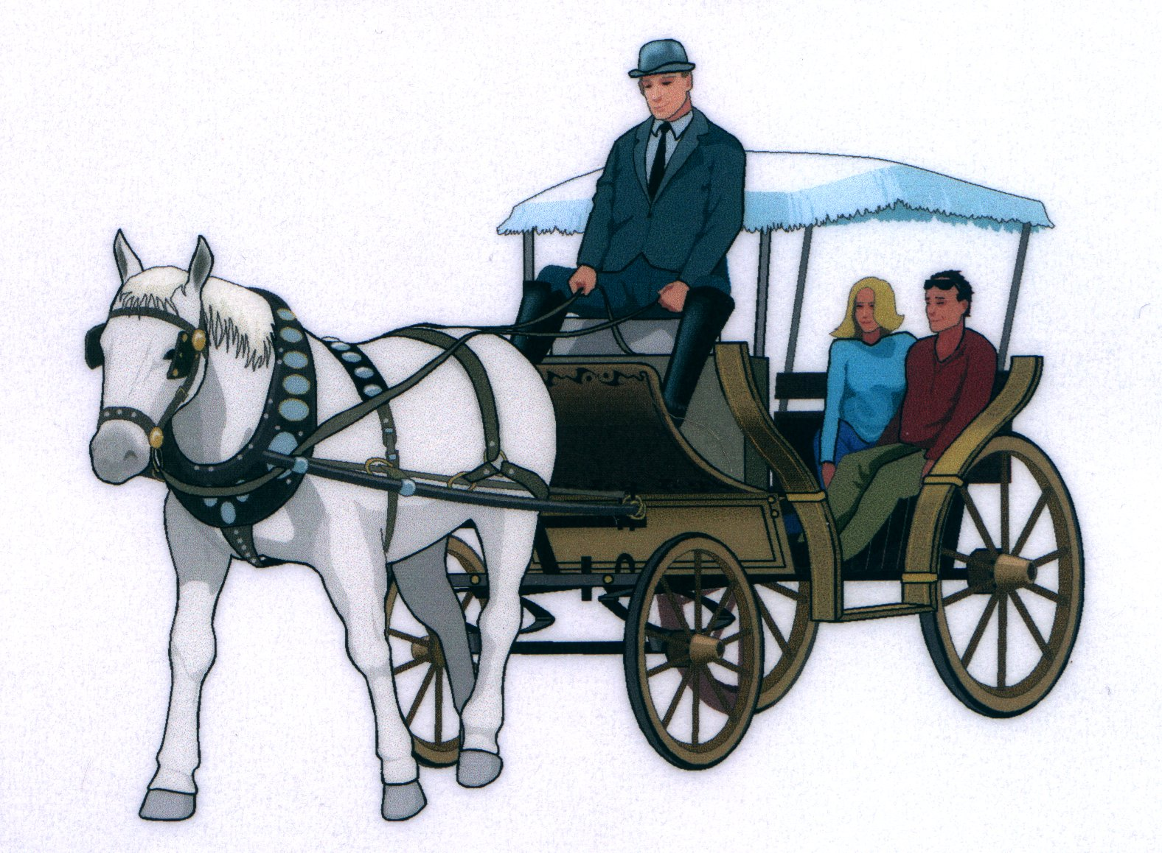
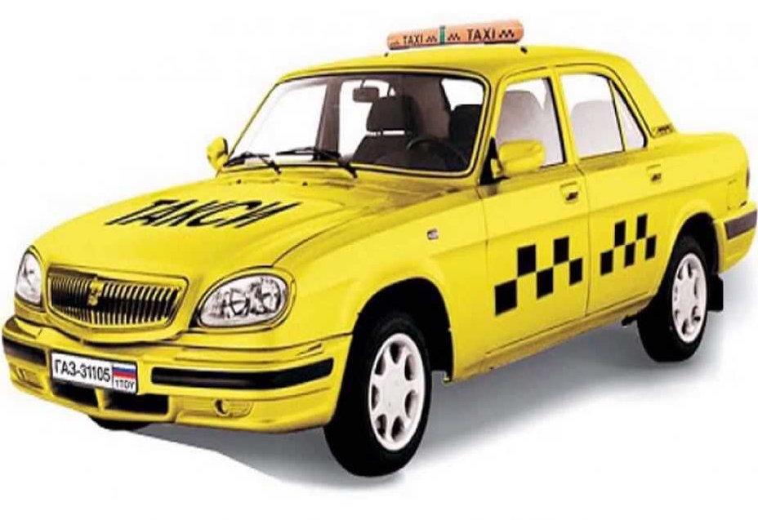
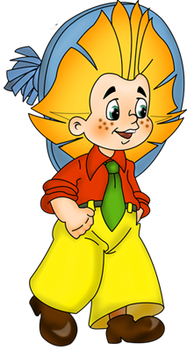

Slide 16
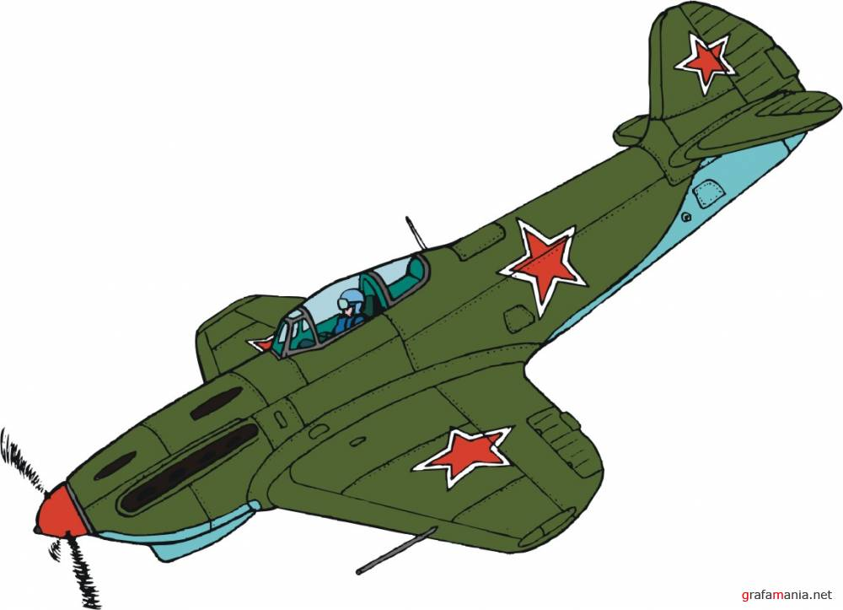
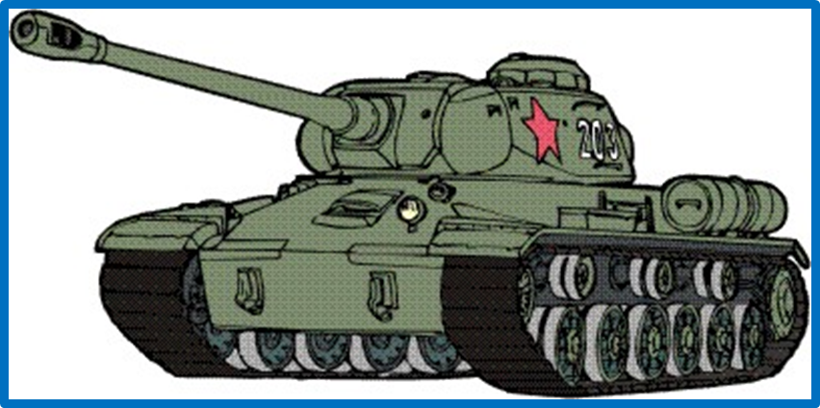
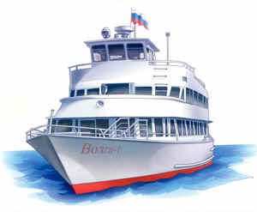

Slide 17
Например: шофер, пешеход, шлем на велосипедисте и т.д.
Игра «Найди звук»
Цель: активизировать словарь детей по теме, развивать мыслительную деятельность, внимание, упражнять в определении звуков в словах Ход игры. Детям предлагается слайд с картинками, логопед просит помочь Незнайке найти картинки, в названии которых есть звук «Ш» («Р», «Ж», «С») и определить, где этот звук стоит ( в начале слова, в середине или конце)

Slide 18
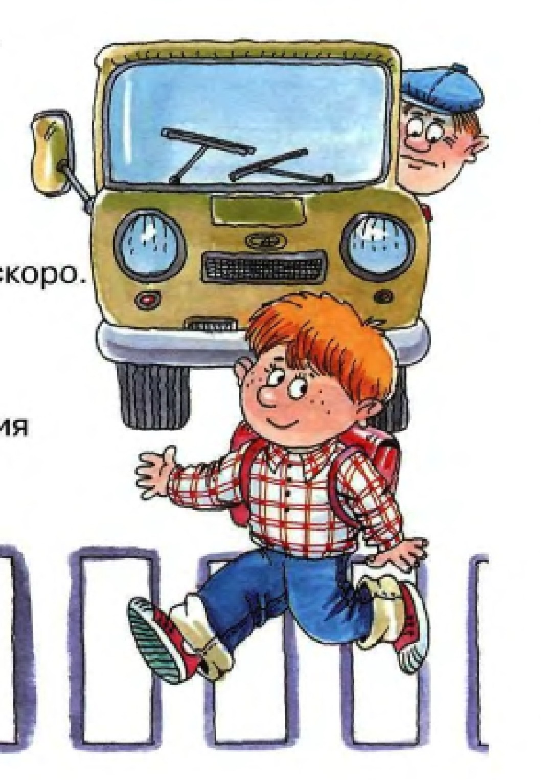
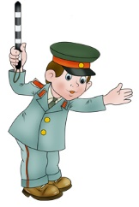
«Ш»

Slide 19
«Р»

Slide 20
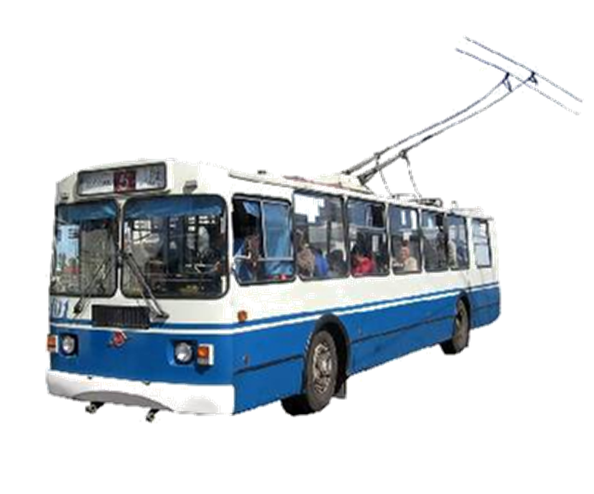
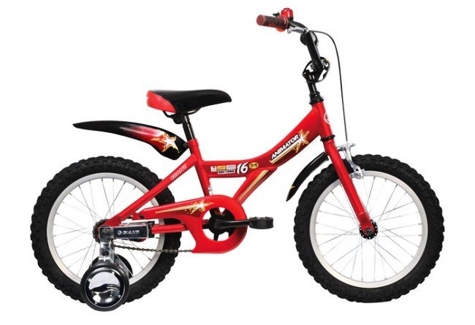
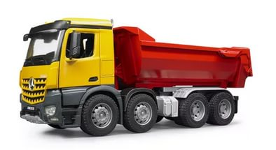
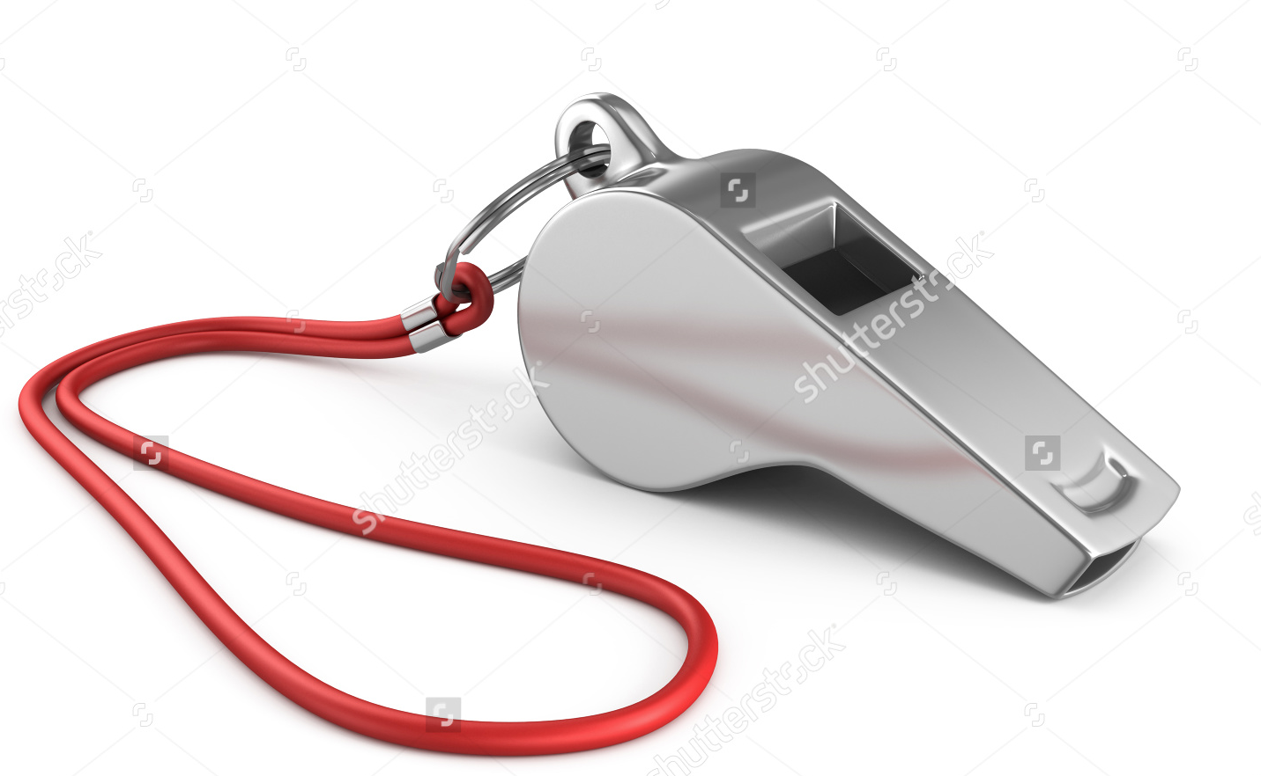
«С»

